Slide 1

BÀI GIẢNG ĐIỆN TỬ CÁNH DIỀU
MÔN: NGỮ VĂN 6

Slide 2
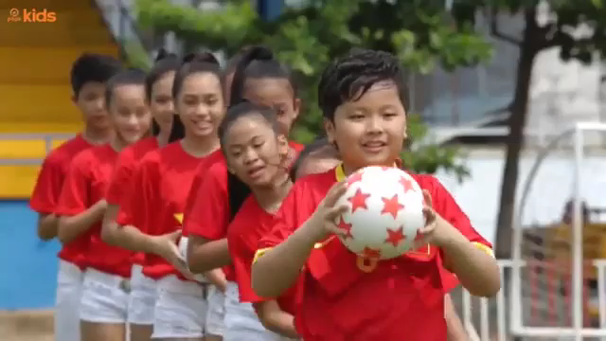
Khởi động

Slide 3
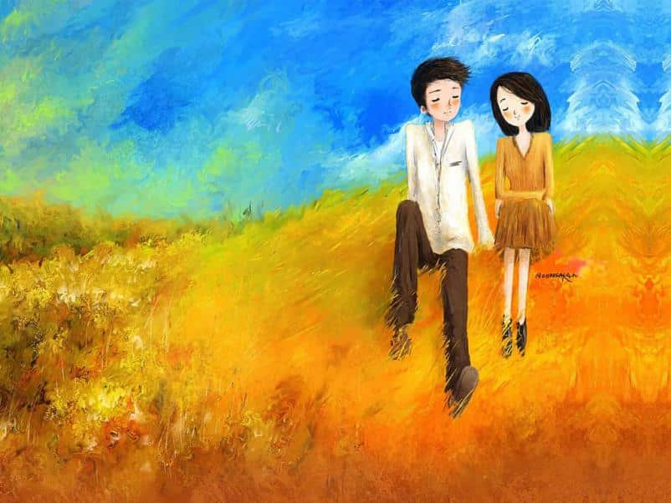

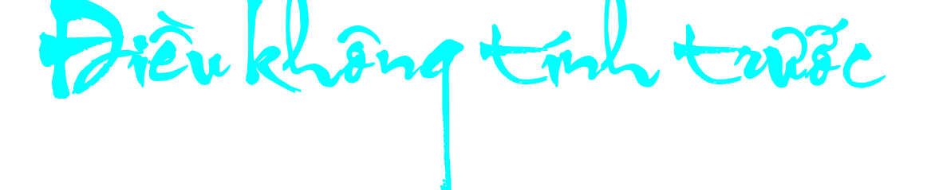
- Nguyễn Nhật Ánh -

Slide 4

Văn bản
BÁO CÁO BÀI TẬP DỰ ÁN
Trình bày những hiểu biết của em về tác giả Nguyễn Nhật Ánh và văn bản “Điều không tính trước”.
Yêu cầu
- Làm việc theo nhóm
- Trình bày theo slide, sơ đồ tư duy, video clip, phóng sự….
- Nếu xong trước thời gian yêu cầu thì đặt cờ báo hiệu

Slide 5
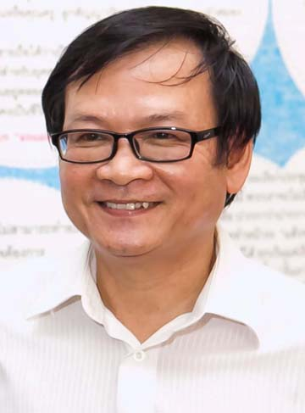
I. TÌM HIỂU TÁC GIẢ - TÁC PHẨM
1. Tác giả
- Nguyễn Nhật Ánh sinh ngày 7 tháng 5 năm 1955 tại làng Đo Đo, Thăng Bình, Quảng Nam. Hiện ông sống tại Thành phố Hồ Chí Minh.
- Ông còn có những bút danh khác như Anh Bồ Câu, Lê Duy Cật, Đông Phương Sóc, Sóc Phương Đông,...
- Ông sáng tác về đề tài tuổi mới lớn, các tác phẩm của ông rất được độc giả ưa chuộng và nhiều tác phẩm đã được chuyển thể thành phim.

Slide 6


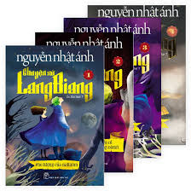


I. TÌM HIỂU TÁC GIẢ - TÁC PHẨM
Một số tác phẩm

Slide 7
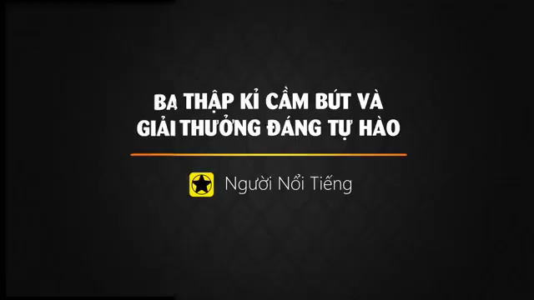
Giới thiệu về nhà văn Nguyễn Nhật Ánh

Slide 8

2. Xuất xứ, thể loại
PTBĐ
Xuất xứ
Tự sự kết hợp miêu tả và biểu cảm
Văn bản “Điều không tính trước” được in trong tập truyện ngắn “Út Quyên và tôi” xuất bản năm 1988
Thể loại
Ngôi kể
Truyện ngắn
Ngôi thứ nhất

Slide 9

3. Đọc văn bản
- Đọc to, rõ ràng, lưu loát, tránh phát âm sai, đọc diễn cảm.
- Bộc lộ cảm xúc, thái độ của nhân vật. Phân biệt lời người kể chuyện và lời nhân vật khi đối thoại.
- Đọc phân vai, thể hiện được tính cách của mỗi nhân vật.

Slide 10
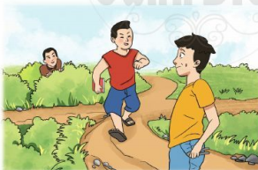
4. Bố cục
ĐIỀU KHÔNG TÍNH TRƯỚC
Từ đầu đến “lăn đùng ra đất”: Nguyên nhân và sự chuẩn bị cho trận đánh nhau.
Đoạn còn lại: Điều không lường trước khi giải quyết mâu thuẫn.

Slide 11
II. TÌM HIỂU CHI TIẾT
1. Nhân vật “tôi”:

Slide 12
II. TÌM HIỂU CHI TIẾT
1. Nhân vật “tôi”:
Nguyên nhân gây ra việc đánh nhau
Trong trận bóng đá, chỉ vì pha bóng việt vị mà nhân vật “tôi” nảy ra dự định.
Tâm trạng
Ước chế vì không được công nhận bàn thắng, giận tím mặt.
Nguyên nhân gây ra việc đánh nhau
Trong trận bóng đá, chỉ vì pha bóng việt vị mà nhân vật “tôi” nảy ra dự định.
Tâm trạng
Ước chế vì không được công nhận bàn thắng, giận tím mặt.

Slide 13
Tình huống “không tính trước” của “tôi” khi gặp Nghi
Tâm trang: ngơ ngác, bất ngờ, lúng túng.
Bỏ vũ khí và ý định đánh nhau.
Khi Phước chuẩn bị bắn, đã “hoảng hốt vội nhảy tới một bước” để ngăn lại
Tính cách nhân hậu, vị tha

Slide 14
II. TÌM HIỂU CHI TIẾT
1. Nhân vật “tôi”:
Nhân vật tôi là một người nóng nảy, bốc đồng, hiếu thắng nhưng cũng là người nhân hậu, vị tha.
Tác giả thể hiện ngòi bút miêu tả tâm lí nhân vật tinh tế, am hiểu tâm lí lứa tuổi và cách tạo tình huống bất ngờ, hồi hộp và thú vị.

Slide 15
II. TÌM HIỂU CHI TIẾT
2. Nhân vật Nghi

Slide 16

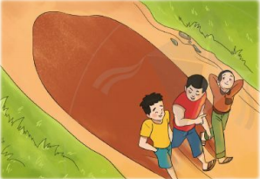
140
160
30
0
130
20
50
60
40
80
170
150
10
70
90
180
100
110
120
9
1
2
3
4
5
6
7
8
THẢO LUẬN NHÓM
Nhân vật Nghi đã có hành động gì trước pha bóng việt vị của đội bạn? Sau sự việc đó, Nghi đã hành động như thế nào? Qua đó, em nhận xét gì về nhân vật Nghi?
Yêu cầu
- Làm việc theo nhóm lớn
- Các nhóm trình bày thành sơ đồ tư duy, cắt dán, kẻ bảng…
- Nếu xong trước thời gian yêu cầu thì trưng bày lên nhóm nào xong trước lên trình bày.

Slide 17
Nhân vật Nghi
Nhất quyết không công nhận bàn thắng
Trước khi đi, nhe răng trêu và cười đội bạn.

Slide 18
Sau trận đấu
Tìm gặp bạn và đưa cuốn sách về bóng đá.
Đưa vé rủ đi xem phim.
Choàng vai bạn và giải thích về nội dung của bộ phim.
Cách cư xử gần gũi, chân tình với bạn. Nghi là một người rất vô tư, cởi mở và nhân hậu.

Slide 19
III. TỔNG KẾT
Văn bản kể về việc giải quyết một mâu thuẫn trong trận bóng giữa nhân vật tôi và Nghi. Tuy nhiên, nếu như đoàn kết, giải quyết theo hướng tích cực thì mọi việc sẽ nhẹ nhàng hơn.
- Tình huống truyện với kết thúc bất ngờ, hồi hộp, tạo nên sự hấp dẫn cho câu chuyện.
- Kể chuyện theo ngôi thứ nhất cùng việc miêu tả tâm lý nhân vật vô cùng chân thực, am hiểu trẻ thơ.

Slide 20


Luật chơi như sau:
- Có 5 quả bóng, mỗi quả tương ứng với một câu hỏi. Trong đó có 1 quả bóng may mắn nếu chọn được sẽ được một phần quà.
- Bạn nào giơ tay trước sẽ được quyền chọn quả bóng cho mình, sau khi chọn bóng nếu trả lời đúng người chơi sẽ nhận được một phần qùa. Sau thời gian 5 giây không trả lời được thì quyền trả lời sẽ thuộc về bạn khác.
Chóc c¸c b¹n may m¾n!

Slide 21

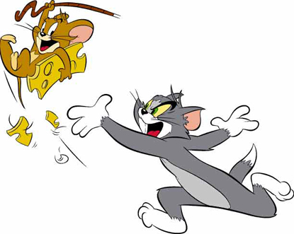


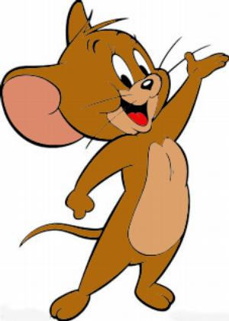
Bắt bóng
Tom

Slide 22

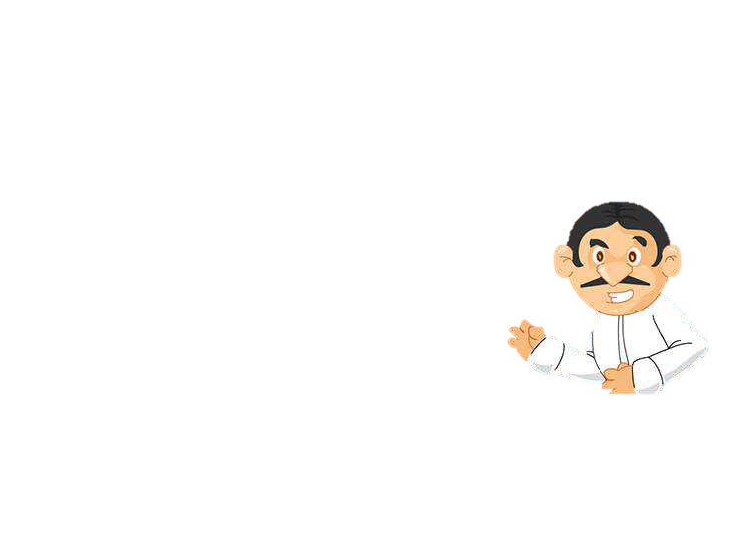






Câu hỏi:
Văn bản “Điều không tính trước” của tác giả nào?
A. Xuân Quỳnh
B. Nguyễn Nhật Ánh
C. Tô Hoài

Slide 23
Câu hỏi:
Văn bản “Điều không tính trước” thuộc thể loại nào?
A. Thơ năm chữ
B. Truyện đồng thoại
C. Truyện ngắn

Slide 24

Ô SỐ MAY MẮN!
BẠN NHẬN ĐƯỢC MỘT PHẦN QUÀ

Slide 25


Câu hỏi:
Trong văn bản Nghi là một người rất vô tư, cởi mở và nhân hậu. Đúng hay sai?
A. Đúng
B. Sai

Slide 26
Câu hỏi:
Nhận xét nào sau đây đúng với nhân vật “tôi”?
A. Nóng nảy, đố kị
B. Ích kỉ, nhỏ nhen
C. Nhân hậu, vị tha

Slide 27
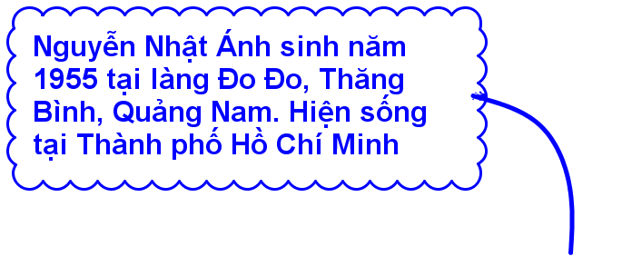
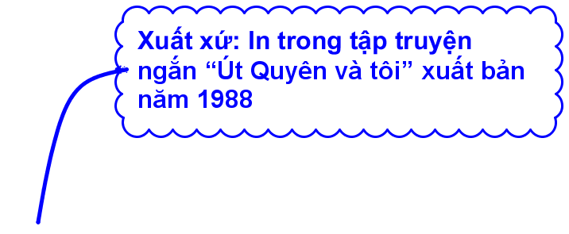
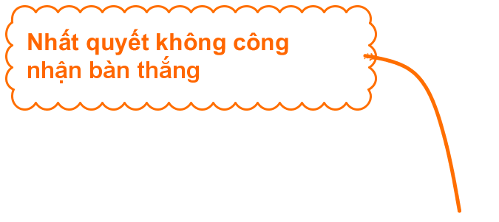
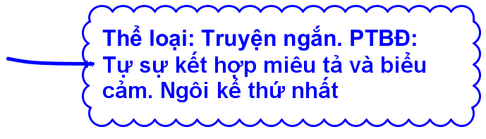
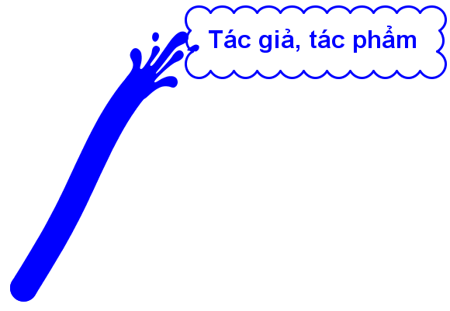
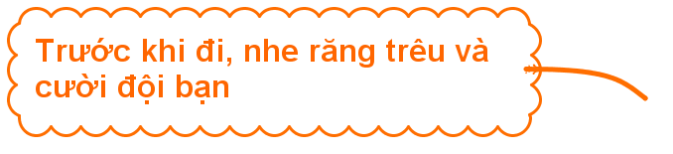
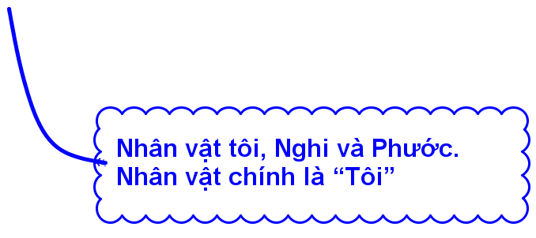

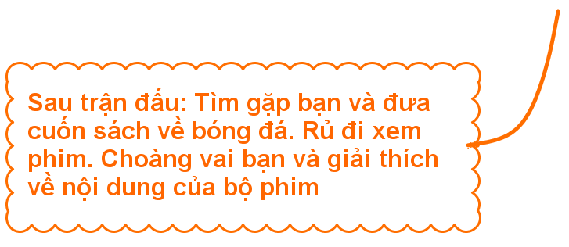

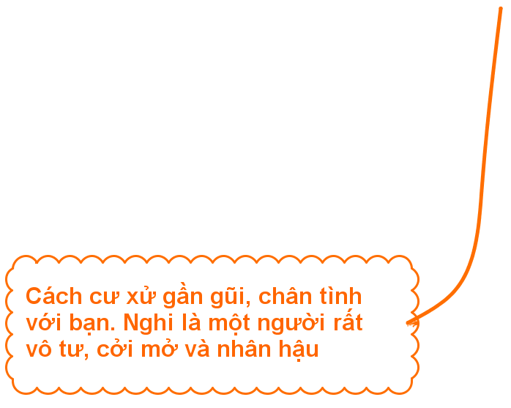

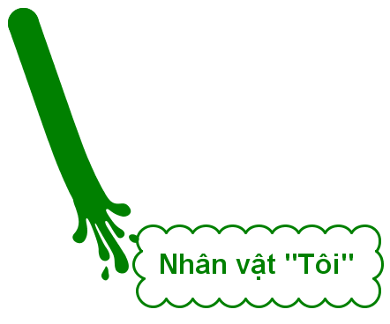
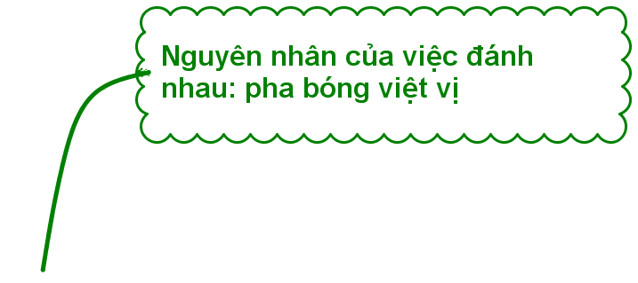

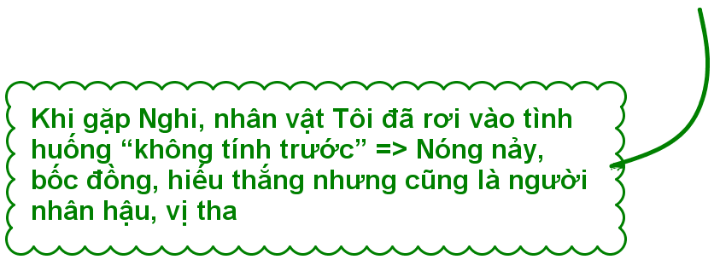
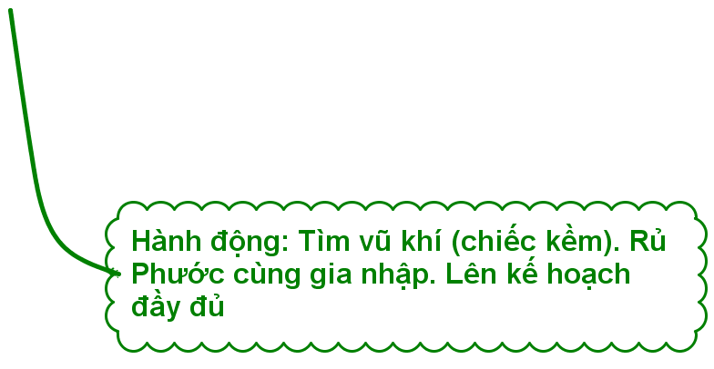
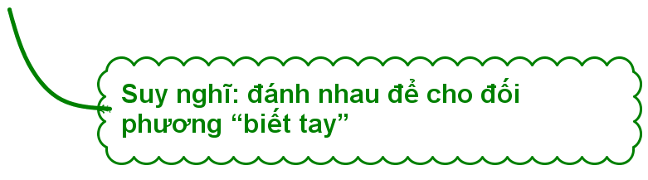

Slide 28



Vẽ sơ đồ tư duy khái quát kiến thức bài học­
Chuẩn bị nội dung bài sau
Viết đoạn văn khoảng 8 câu về người bạn mà em yêu quý!

Slide 29

`
Xin chân thành cảm ơn!

